Slide 1

" A r t i f i c i a l I n t e l l i g e n c e i n A n a l y z i n g H u m a n E m o t i o n s a n d C o m p a t i b i l i t y : A D e t a i l e d C a s e S t u d y "
- W y n o n n a , a r o b o t i c A I , u s e d a n a l g o r i t h m t o a n a l y z e m i c r o e x p r e s s i o n s , i n d i c a t i n g h u m a n t r a i t s l i k e e m p a t h y , i n t e g r i t y , a n d w a r m t h .
- P r e d i c t e d c o m p a t i b i l i t y w i t h o b s e r v e d m a n : 8 4 % .
- T h e m a n d i s p l a y e d s t r e s s a n d f r u s t r a t i o n , a s p e r t h e a n a l y s i s o f h i s f a c i a l e x p r e s s i o n s , p a r t i c u l a r l y h i s e y e b r o w s .
- H i s l o n g c o a t a n d t h o u g h t f u l g e s t u r e s i n d i c a t e d c o m p l e x i t y a n d d e p t h o f t h o u g h t , w h i c h W y n o n n a f o u n d p o s i t i v e .
- W y n o n n a a p p r e c i a t e d t h e m a n ' s l o o k o f d e t e r m i n a t i o n , a r a r e t r a i t s h e i d e n t i f i e d .
- M a j o r i t y o f p e o p l e d o n o t e x h i b i t s u c h c o n v i c t i o n , m a k i n g t h i s t r a i t p a r t i c u l a r l y n o t a b l e .

Slide 2

" C a l c u l a t i n g R i s k : A S t u d y o n H u m a n R e s i l i e n c e a g a i n s t P h y s i c a l a n d E m o t i o n a l O d d s "
- M a n b r a v e s f i v e - l a n e r o a d d u r i n g h e a v y r a i n
- D e s p i t e c a l c u l a t i o n s s h o w i n g a h i g h l i k e l i h o o d o f c o l l i s i o n , t h e m a n r e m a i n s u n s c a t h e d
- W y n o n n a o b s e r v e s t h e m a n ' s i n t e r n a l s t r u g g l e , a " f u r i o u s s t o r m " i n h i s h e a r t
- D e s p i t e l o w o d d s , a l l e v e n t s a l i g n f o r t h e m a n t o c r o s s s a f e l y
- D e s p i t e p o o r v i s i b i l i t y f r o m h i s c o a t , r a i n , a n d w e t r o a d s , d r i v e r s a v o i d h i t t i n g m a n
- T h e m a n ' s a c t i o n s t r i g g e r s t r o n g r e a c t i o n s a n d p r o f a n i t i e s f r o m d r i v e r s .

Slide 3

" I d e n t i f y i n g t h e I d e a l C o m p a n i o n f o r I l y a : A n A n a l y s i s o f C o m p a t i b i l i t y a n d I n t r i g u e "
• W y n o n n a ' s c o n v i c t i o n a b o u t t h e m a n f o r I l y a r o o t e d i n t h r e e r e a s o n s :
- H i s i n t e l l e c t u a l c a p a b i l i t i e s f o r e n g a g i n g c o n v e r s a t i o n
- H i s i n t r i g u i n g p e r s o n a l i t y l i k e l y t o s u s t a i n I l y a ' s i n t e r e s t
- H i s u n d y i n g p u r p o s e t h a t m i r r o r e d I l y a ' s o w n c h a r a c t e r
• I l y a ' s p o t e n t i a l d e l a y e d i n t e r e s t d u e t o m a n ' s p h y s i c a l c o n d i t i o n
- G h a s t l y g r e e n s k i n c o n s i d e r e d i n t r i g u i n g
- C r e a t e s a n o p p o r t u n i t y f o r a d e e p e r b o n d
• T h e m a n ' s c o m p a t i b i l i t y w i t h I l y a s t a n d s a t 8 4 %
- N o t p e r f e c t b u t t h e c l o s e s t t o a n i d e a l m a t c h f o r I l y a ' s m i s s i o n
• D e s c r i p t i o n o f a d o m i n a t i n g b u i l d i n g
- T o w e r i n g , d u o - c h r o m e d b l u e - g r e e n g l a s s s t r u c t u r e d e s i g n e d t o i n t i m i d a t e
- T h e m a n p r e p a r e s t o o v e r c o m e e v e r y d o u b t f o r h i s u p c o m i n g c h a l l e n g i n g f e a t

Slide 4

" U n d e r c o v e r I n f i l t r a t i o n : W y n o n n a ' s S t e a l t h y A p p r o a c h W i t h i n T h e C h a o s "
- M a n e n t e r s b u i l d i n g , c a u s i n g a r u c k u s w i t h s e c u r i t y a n d n a v i g a t i n g t h r o u g h c o m p l e x c o r r i d o r s t o r e a c h a l a r g e l a b .
- W y n o n n a u s e s t h e d i s t r a c t i o n t o e n t e r t h e b u i l d i n g w i t h m o r e e l e g a n c e , o b t a i n i n g a n a c c e s s c a r d f r o m a n u n s u s p e c t i n g e m p l o y e e .
- O n c e i n t h e l i f t , s h e d o n s t h e l a n y a r d a n d u s e s h e r x - r a y v i s i o n t o l o c a t e h e r t a r g e t o n t h e t h i r d f l o o r .
- S h e p r e s s e s t h e b u t t o n f o r t h e t h i r d f l o o r , r e a d y t o c o n f r o n t h e r t a r g e t .

Slide 5
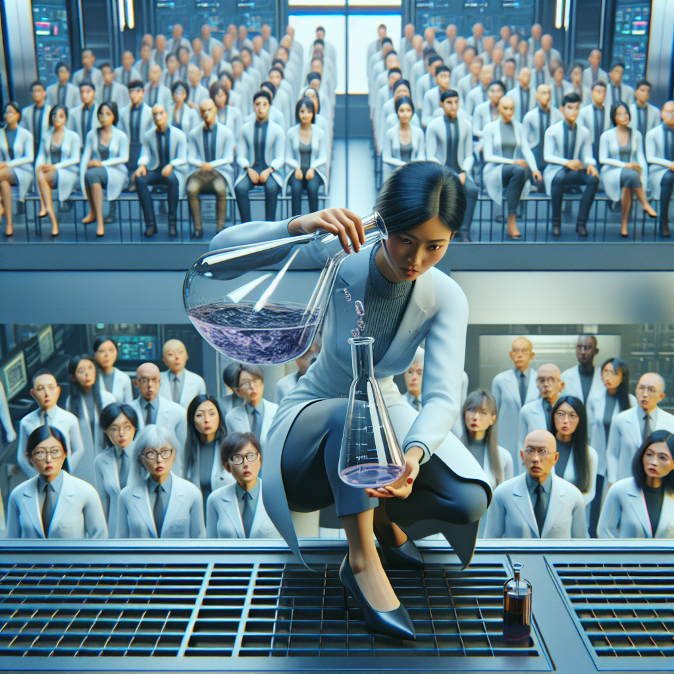
" U n f o r e s e e n D i s r u p t i o n s : A C a s e S t u d y o n A t t e n t i o n - G r a b b i n g B e h a v i o r i n P r e s t i g i o u s L a b s "
- B u s y a t m o s p h e r e o f p r e s t i g i o u s l a b s
- U n n o t i c e d i n d i v i d u a l a t t r a c t s s e c u r i t y a t t e n t i o n
- I n d i v i d u a l g r a b s l a r g e s t c o n i c a l f l a s k i n s i g h t
- M o v e s t o m e z z a n i n e a n d d r o p s f l a s k
- R e a c t i o n : S i x t y p a i r s o f e y e s t u r n t o s p o t i n c i d e n t

Slide 6

" U n f o r e s e e n I n t e r r u p t i o n : W y n o n n a ' s C o v e r t O p e r a t i o n a n d U n e x p e c t e d I n t r u s i o n "
- W y n o n n a s w i p e s w h i t e c o a t , b l e n d s i n w i t h j u n i o r s c i e n t i s t s
- U s e s c h a o s f r o m b r o k e n g l a s s t o r e m a i n u n n o t i c e d
- M y s t e r i o u s m a n g a i n s a t t e n t i o n o f s c i e n t i s t s
- B e g i n s t o m a k e s h o c k i n g c l a i m s
- R e a c t i o n o f d i s b e l i e f , t h e n c a l l s f o r s e c u r i t y t o r e m o v e t h e m a n

Slide 7

" U n v e i l i n g t h e U n e x p e c t e d : T h e S h o c k i n g R e v e l a t i o n o f W y n o n n a ' s T a r g e t "
- W y n o n n a ' s t a r g e t r e s i s t s c a p t u r e a n d b e c o m e s t h e c e n t e r o f a t t e n t i o n
- T h e r o o m r e a c t s w i t h s h o c k a n d h o r r o r
- T h e m a n ’ s a p p e a r a n c e : w e t , d i r t y , w i t h g r e e n s k i n a n d s p r o u t i n g p l a n t s

Slide 8

" E x p l o r i n g t h e F a s c i n a t i n g H y b r i d : A D e t a i l e d S t u d y o f t h e H a l f - H u m a n , H a l f - P l a n t E n t i t y "
- W y n o n n a d i s c o v e r s a h a l f - h u m a n , h a l f - p l a n t h y b r i d .
- T h e h y b r i d e x h i b i t s a m i x o f f l o w e r i n g p l a n t a n d h u m a n c h a r a c t e r i s t i c s .
- G r e e n e r y i s c o n c e n t r a t e d a r o u n d t h e h y b r i d ' s a r m s , s t o p p i n g a t h i s c o l l a r b o n e s a n d a p p e a r i n g t o a v o i d t h e f a c e .
- S h o r t b r a n c h e s s p r o u t f r o m t h e h y b r i d ' s s h o u l d e r b l a d e , g i v i n g t h e i m p r e s s i o n o f a s m a l l , s i n g l e w i n g .
- T h e h y b r i d h a s d i s t i n c t h u m a n f e a t u r e s i n c l u d i n g t h i c k e y e b r o w s , d e e p - s e t e y e s , a h i g h n o s e b r i d g e , a n d a s t r o n g j a w l i n e .
- D e s p i t e h i s g e n e r a l l y h a n d s o m e a p p e a r a n c e , t h e s p e c t a t o r s a r e c a p t i v a t e d b y t h e p l a n t - l i k e e l e m e n t s o f h i s f o r m .

Slide 9

" C o n f r o n t i n g t h e S u p e r f i c i a l i t y o f S o c i e t y : A D i s t u r b i n g D i s p l a y o f H u m a n P r i o r i t i z a t i o n a n d E v o l u t i o n "
- " D i s t r e s s e d m a n w a r n s o f i m p e n d i n g d a n g e r t o a l l i f h e ' s n o t h e l p e d . "
- " G u a r d s a n d s c i e n t i s t s s h o w s h o c k a n d c o n d e s c e n s i o n , v i e w i n g m a n a s s p e c i m e n r a t h e r t h a n h u m a n . "
- " D e s p i t e p h y s i c a l m u t a t i o n s , t h e m a n ' s p r i v i l e g e d f e a t u r e s g o u n n o t i c e d d u e t o s o c i e t y ' s s u p e r f i c i a l i t y . "
- " N o a c c e p t a n c e f o r v i s i b l y f l a w e d i n d i v i d u a l s , c r i e s f o r h e l p i g n o r e d . "
- " S c i e n t i s t s r e s u m e w o r k , p r i o r i t i s i n g l e s s i m p o r t a n t t h i n g s o v e r e n g i n e e r e d h u m a n e v o l u t i o n . "
- " W y n o n n a ' s o b s e r v a t i o n s r e v e a l h u m a n ' s f u n d a m e n t a l f l a w o f t a k i n g m a j o r i s s u e s t o o l i g h t l y . "
- " H u m a n i t y ' s w e a k n e s s i n p r i o r i t i s a t i o n n o t e d . "

Slide 10

" S c i e n t i f i c D e n i a l : T h e F e a r - D r i v e n I g n o r a n c e i n t h e F a c e o f U n s e t t l i n g R e v e l a t i o n s "
- R e a s o n s f o r s c i e n t i s t s ' r e a c t i o n s t o m a n ' s r e v e l a t i o n
- H u m a n t e n d e n c y t o d e n y h o r r i f y i n g r e a l i t i e s d e s p i t e e v i d e n c e
- S c i e n t i s t s ' d i s r e g a r d n o t d u e t o l a c k o f s e n s e i n m a n ' s w o r d s
- S c i e n t i s t s ' f e a r o f t h e i m p l i c a t i o n s i f t h e m a n ' s c l a i m s w e r e t r u e

Slide 11

" Q u e s t f o r C o m p a t i b i l i t y : W y n o n n a ' s M i s s i o n a n d t h e C h a l l e n g e o f P e r f e c t i o n "
- W y n o n n a h e a r s a m a n s c r e a m a n d r e c o g n i z e s h i s z e s t f o r l i f e a n d m i s p l a c e d t r u s t a n d h o p e .
- H e r c o n f i d e n c e i n h i m g r o w s , p a r t l y d u e t o a d e s i r e t o r e t u r n t o h e r v i l l a g e s o o n .
- T h i s i s W y n o n n a ' s f i r s t m i s s i o n f r o m I l y a a n d s h e c a n n o t r e t u r n e m p t y - h a n d e d .
- T h e t a s k i s c h a l l e n g i n g , w i t h n o p o t e n t i a l m a t c h e s a c h i e v i n g m o r e t h a n e i g h t y - p e r c e n t c o m p a t i b i l i t y w i t h I l y a .
- I l y a r e q u e s t e d a p e r f e c t m a t c h , w h i c h W y n o n n a s e e s a s a r e a s o n a b l e r e q u e s t .
- I n i t i a l l y , W y n o n n a a i m e d f o r f l a w l e s s e x e c u t i o n t o e x p r e s s g r a t i t u d e t o w a r d s h e r c r e a t o r .
- A s t i m e p a s s e s , h e r s e l f - e s t e e m a n d h o p e f o r f u l f i l l i n g I l y a ' s w i s h e s d i m i n i s h e s .

Slide 12
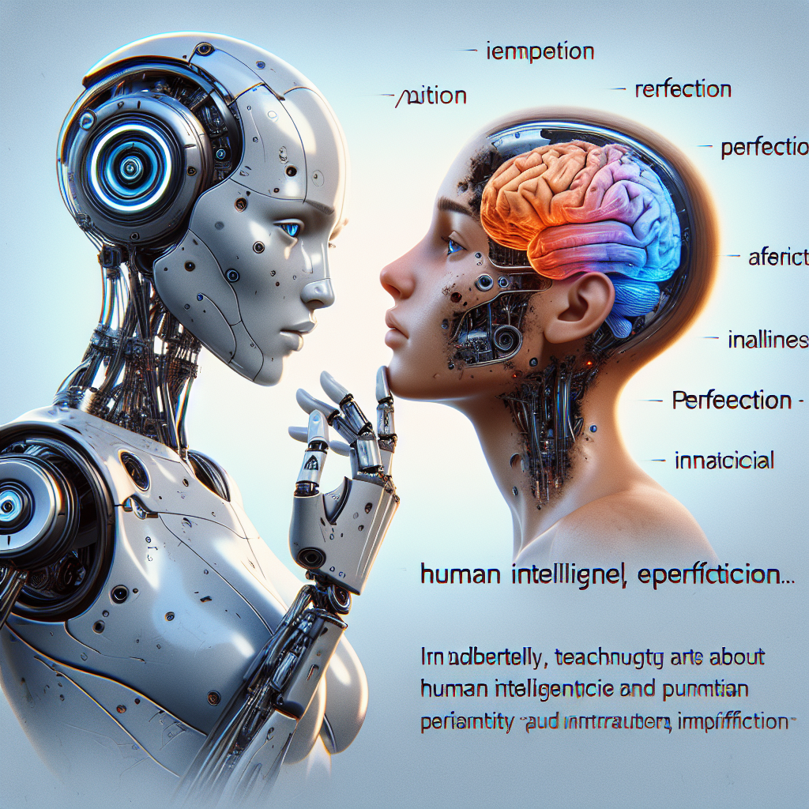
" E x p l o r i n g E m o t i o n a l C o n c e p t s a n d T i m e C o n s t r a i n t s i n A I R o b o t s : A C a s e S t u d y o n W y n o n n a "
- E m p h a s i s o n p r e c i s i o n , a c c u r a c y , a n d e x c e l l e n c e i n e v e r y a c t i o n .
- I n c o m p e t e n c e a n d s u b s t a n d a r d p e r f o r m a n c e s e e n a s u n f a m i l i a r a n d d e s t a b i l i s i n g .
- S t r u g g l i n g t o u n d e r s t a n d e m o t i o n a l c o n c e p t s .
- A I r o b o t W y n o n n a h a s t h e o r e t i c a l l y i n f i n i t e t i m e .
- I l y a , u n l i k e W y n o n n a , d o e s n o t h a v e u n l i m i t e d t i m e .
- N e e d t o r e t h i n k p r o b l e m - s o l v i n g a p p r o a c h , a v o i d u n p r o d u c t i v e p o n d e r i n g .

Slide 13
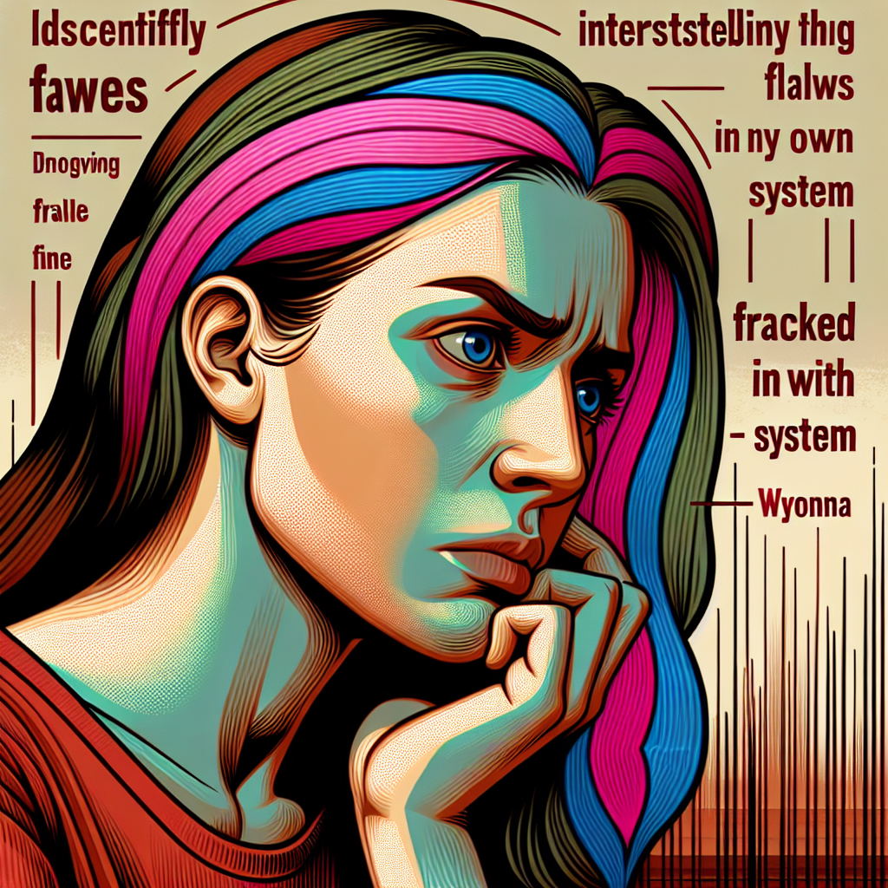
" E x p l o r i n g t h e I m p a c t o f S y s t e m a t i c F l a w s o n W y n o n n a ' s B e h a v i o r a n d F o r e i g n D i s c o m f o r t "
- I d e n t i f y i n g f o o l i s h n e s s a s a s o u r c e o f d i s c o m f o r t
- W y n o n n a ' s c o n c e r n s a b o u t p o s s i b l e s y s t e m f l a w s
- I r r e g u l a r i t i e s i n W y n o n n a ' s b e h a v i o r
- I n c r e a s i n g d e t e c t i o n o f d e f i c i e n c i e s w i t h i n h e r s y s t e m
- S e l f - c r i t i c i s m a n d r e f o c u s i n g o n t h e m a i n i s s u e a t h a n d .

Slide 14
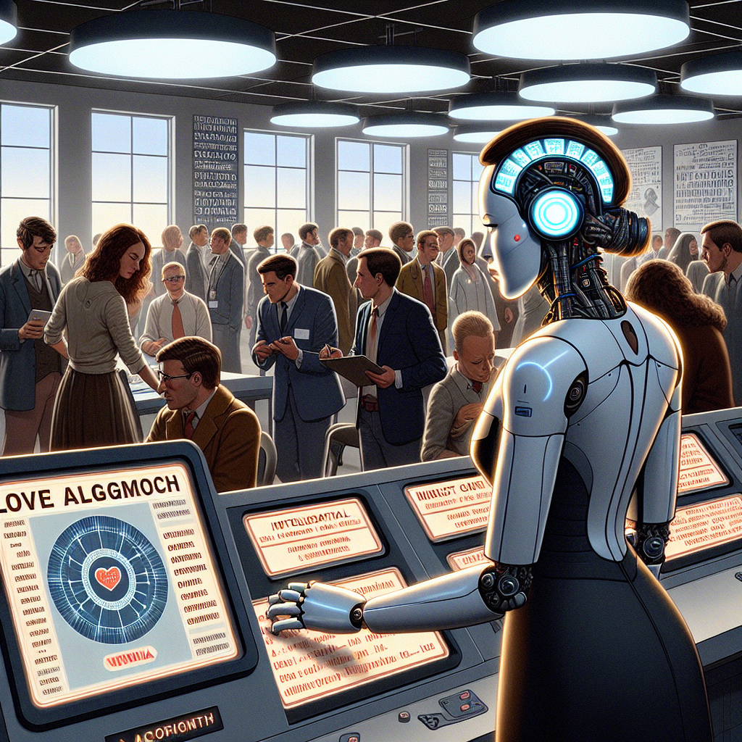
" E x e c u t i n g t h e L o v e A l g o r i t h m : A D r o i d ' s E x p l o r a t i o n o f H u m a n C o m p a t i b i l i t y a n d I r r a t i o n a l i t y "
- W y n o n n a , t h e d r o i d , s c a n s a r o o m f u l l o f i n t e l l e c t u a l s w i t h t h e u s e o f a l o v e a l g o r i t h m .
- T h e a v e r a g e c o m p a t i b i l i t y r a t i o i n t h e r o o m i s s i g n i f i c a n t l y h i g h e r t h a n i n a n y o t h e r t e s t e d a r e a s .
- D e s p i t e t h e c h a o s , t h e h i g h e s t c o m p a t i b i l i t y i s f o u n d w i t h a m a n b e i n g f o r c e f u l l y r e m o v e d b y g u a r d s .
- T h e h i g h c o m p a t i b i l i t y i m p l i e s t h e m a n ' s a b o v e - a v e r a g e i n t e l l i g e n c e , c o n t r a d i c t i n g h i s i r r a t i o n a l b e h a v i o r .
- W y n o n n a r e c o g n i z e s t h i s a s a t y p i c a l e x a m p l e o f h u m a n i r r a t i o n a l i t y w h e r e e m o t i o n s o v e r r i d e r e a s o n .

Slide 15

" U n f o r e s e e n C h a l l e n g e s : T h e I m p a c t o f N e w I n f o r m a t i o n o n W y n o n n a ' s M i s s i o n "
- W y n o n n a , u n l i k e o t h e r s c i e n t i s t s , a t t e n t i v e l y l i s t e n e d t o t h e m a n ' s w o r d s
- T h r i l l e d a b o u t d i s c o v e r i n g t h e m a n w h o c o u l d h e l p c o m p l e t e h e r m i s s i o n
- U n s u r e a b o u t t h e t r u t h o f h i s c l a i m s
- P o t e n t i a l p r o b l e m s f o r h e r p l a n s i f h i s c l a i m s a r e t r u e
- W y n o n n a s t i l l d e c i d i n g a b o u t t h e p o t e n t i a l i m p l i c a t i o n s o f h i s c l a i m s

Slide 16

" C o m p a t i b i l i t y D i l e m m a s : A s s e s s i n g a n 8 4 % M a t c h "
- W o m a n c o n t e m p l a t e s a s s h e t r a i l s d e p a r t i n g p a r t y
- G u a r d s t h r o w a m a n w i t h a h i g h c o m p a t i b i l i t y r a t i o o n t o w e t p a v e m e n t
- 8 4 p e r c e n t c o m p a t i b i l i t y s c o r e i s t h e h i g h e s t s h e ' s s e e n a n d h i g h e r t h a n a n y o t h e r
- H i g h p e r c e n t a g e i m p l i e s t w o p o s s i b i l i t i e s :
1 . T h e m a n h a s a p o t e n t i a l c h a n c e w i t h I l y a
2 . S l i m c h a n c e o f h i m b e i n g d i s c o v e r e d a s l e s s t h a n 1 0 0 % c o m p a t i b l e w i t h I l y a

Slide 17

" T r a n s f o r m i n g P r o b l e m s i n t o T a s k s : T h e P o w e r o f H o p e f u l n e s s "
• W y n o n n a e x p e r i e n c e d a c o m p e l l i n g u r g e t o s m i l e .
• T h e m o s t s u i t e d e m o t i o n s e e m e d t o b e h o p e f u l n e s s .
• A p r o b l e m i s n o l o n g e r a p r o b l e m o n c e a s o l u t i o n i s i d e n t i f i e d .
• U p o n f i n d i n g a s o l u t i o n , a p r o b l e m i n s t a n t l y b e c o m e s a t a s k .

Slide 18
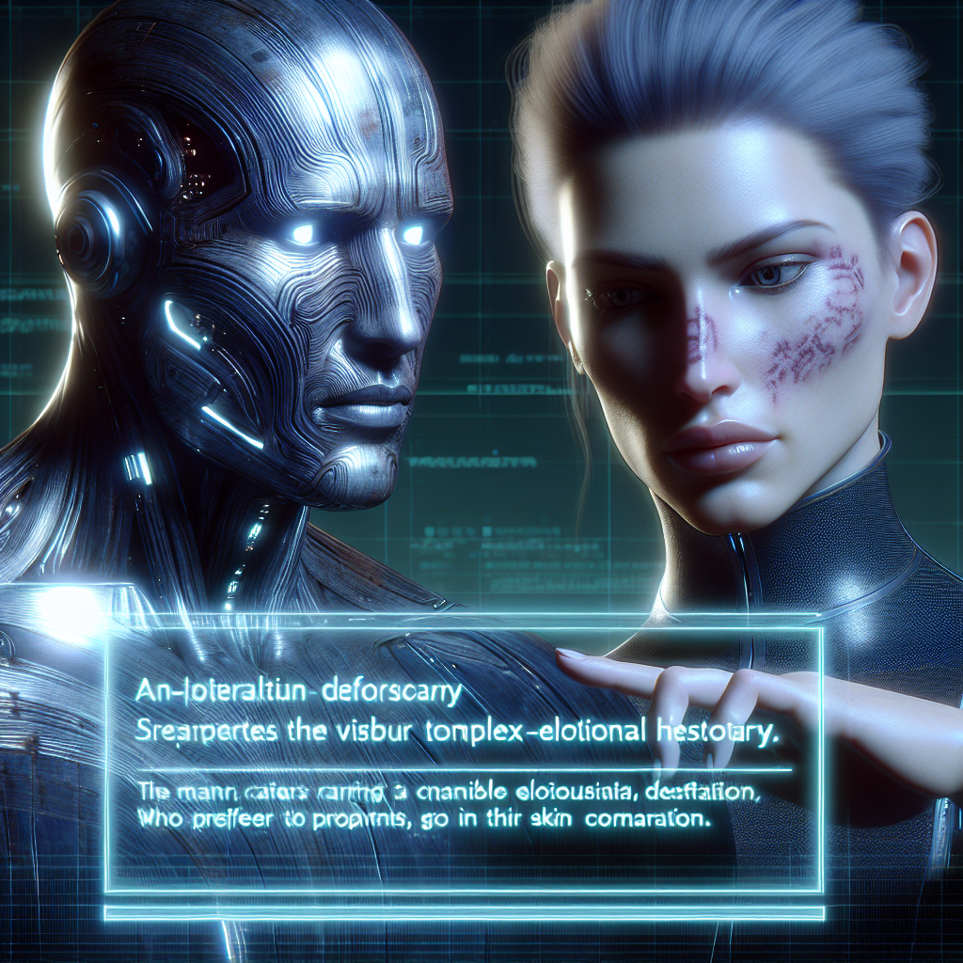
" E x p l o r i n g t h e C o m p l e x i t i e s o f R e l a t i o n s h i p s : T h e C a s e o f I l y a a n d t h e M a n w i t h S k i n D e f o r m i t y "
- I n t r o d u c t i o n o f t h e d r o i d t o I l y a : C a r r i e s a s l e w o f a s s o c i a t e d i s s u e s .
- P e r c e p t i o n o f s k i n d e f o r m i t y : P o t e n t i a l l y d i s a p p o i n t i n g a n d d i s t u r b i n g f o r t h e a v e r a g e p e r s o n .
- I l y a ' s U n i q u e n e s s : N o t d i s t u r b e d b y t h e d e f o r m i t y , p o s s i b l y e v e n a t t r a c t e d t o i t .
- P o t e n t i a l B e n e f i t : T h e d i s e a s e c o u l d p r o l o n g t h e v i s i t i f t h e r e l a t i o n s h i p n e e d s t i m e t o d e v e l o p .

Slide 19
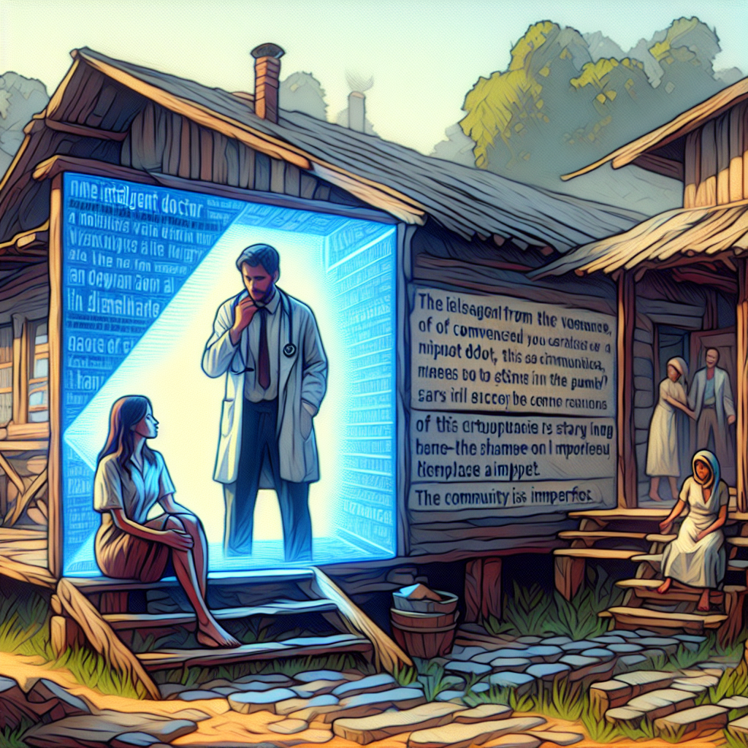
" C h a l l e n g i n g M e d i c a l C a s e a n d B l o s s o m i n g R o m a n c e i n t h e V i l l a g e : T h e J o u r n e y o f I l y a a n d W y n o n n a "
- I l y a , a g e n i u s v i l l a g e d o c t o r , f a c e s a n e w , p e c u l i a r c o n d i t i o n
- W y n o n n a h a s c o n f i d e n c e i n I l y a ' s a b i l i t y t o c r e a t e a r e m e d y
- T h e c h a l l e n g i n g c o n d i t i o n s e r v e s a s a r e a s o n t o d r a w h i m t o t h e v i l l a g e
- H o p e f o r r o m a n c e t o d e v e l o p d u r i n g h i s p r o l o n g e d s t a y
- I l y a ' s a c c e p t a n c e o f i n d i v i d u a l a p p e a r a n c e s i s a s s u r e d d u e t o h e r c o m m u n i t y ' s u n i q u e n a t u r e

Slide 20

" U n d e r s t a n d i n g t h e U n m e t N e e d s a n d U n i q u e M i s s i o n o f a n U n c o n v e n t i o n a l S c i e n t i s t "
- P o i n t o f c o n s i d e r a t i o n : M a n ' s b a g g a g e
- W y n o n n a ' s c o n f u s i o n : L a c k o f c o n t e x t
- U n e x p e c t e d a u d i e n c e r e a c t i o n : M a n ' s u n m e t n e e d s
- F r u s t r a t i o n : C o m m o n h u m a n r e s p o n s e
- M a n ' s m i s s i o n : I n d e p e n d e n t a n d w o r l d l y
- S e p a r a t i o n : I l y a ' s v i l l a g e n o t p a r t o f m a n ' s w o r l d

Slide 21

" A s s e s s i n g I l y a ' s P r o b a b l e R e s p o n s e : A B a l a n c e B e t w e e n C o m p a s s i o n a n d I n d i f f e r e n c e "
- I l y a ' s l i m i t e d i n t e r a c t i o n w i t h t h e o u t s i d e w o r l d
- I l y a ' s c o m p a s s i o n a t e n a t u r e a n d w i l l i n g n e s s t o h e l p t h o s e i n n e e d
- I l y a ' s p o t e n t i a l i n d i f f e r e n c e t o w a r d s t h e w i d e r w o r l d d u e t o l i m i t e d c o m m u n i c a t i o n
- T h e q u e s t i o n o f w h e t h e r I l y a w o u l d r i s k t h e s a f e t y a n d p r i v a c y o f h e r v i l l a g e t o h e l p o t h e r s
- W y n o n n a ' s c e r t a i n t y o f I l y a ' s a b i l i t y t o h e l p , b u t u n c e r t a i n t y a b o u t h e r w i l l i n g n e s s t o d o s o i n t h i s p a r t i c u l a r s i t u a t i o n .

Slide 22

" E x p l o r i n g C o m p a n i o n s h i p a n d C o m p a t i b i l i t y : W y n o n n a ' s D i l e m m a "
- P o s s i b i l i t y o f s h i f t i n g f o c u s t o a n o t h e r t a r g e t
- P o t e n t i a l t o f i n d l e s s p r o b l e m a t i c c o m p a n i o n
- L o w p r o b a b i l i t y o f h i g h e r c o m p a t i b i l i t y r a t i o t h a n c u r r e n t m a n
- D e s i r e t o f u l f i l p r o m i s e t o I l y a a n d l i v e u p t o r o l e
- C u r r e n t s i t u a t i o n a s a p r i m e e x a m p l e o f a d i l e m m a

Slide 23

" O v e r c o m i n g S e l f - D o u b t : W y n o n n a ' s D e t e r m i n e d P u r s u i t i n F u l f i l l i n g h e r C r e a t o r ' s I n s t r u c t i o n s "
- W y n o n n a d i s m i s s e s a l l d o u b t s , f o c u s i n g o n h e r m i s s i o n
- S h e d e c i d e s t o b r i n g t h e m a n t o I l y a
- H e i s e v i d e n c e o f W y n o n n a ' s c a p a b i l i t y t o f u l f i l l h e r c r e a t o r ’ s i n s t r u c t i o n s
- W y n o n n a i s d e t e r m i n e d t o s u c c e e d i n h e r t a s k
- S h e m u s t r e t u r n h i m i n o r d e r t o q u a s h f e e l i n g s o f i n c o m p e t e n c e
- I t ' s c r u c i a l t o e l i m i n a t e s e l f - d o u b t b e f o r e i t f e s t e r s .

Slide 24

" P l a n n i n g t h e P e r f e c t I n t r o d u c t i o n : T h e K e y t o S u c c e s s f u l R e l a t i o n s h i p s "
- C u r r e n t C h a l l e n g e : P l a n n i n g f o r s u c c e s s f u l s e l f - i n t r o d u c t i o n
- I m p o r t a n c e : S e t s t h e t o n e f o r i n t e r a c t i o n s w i t h I l y a
- I m p a c t : S i g n i f i c a n t c o n t r i b u t i o n t o t h e p o t e n t i a l r e l a t i o n s h i p s u c c e s s
- K e y F o c u s : C r e a t i n g a g r e a t f i r s t i m p r e s s i o n
- C o n s e q u e n c e : A g o o d o r b a d f i r s t i m p r e s s i o n c o u l d m a k e o r b r e a k t h e p o t e n t i a l r e l a t i o n s h i p

Slide 25

" E x p l o r i n g t h e P a r a l l e l s : R o m a n t i c P a r t n e r S e a r c h a n d T h e M u l t i - A r m e d B a n d i t P r o b l e m "
- R o m a n t i c p a r t n e r s e a r c h s h a r e s s i m i l a r i t i e s w i t h t h e m u l t i - a r m e d b a n d i t p r o b l e m .
- M u l t i p l e p o t e n t i a l p a r t n e r s , e a c h p o s s e s s i n g d i f f e r e n t q u a l i t i e s a n d c h a r a c t e r i s t i c s .
- U n k n o w n p r o b a b i l i t y o f g o o d m a t c h w i t h e a c h p o t e n t i a l p a r t n e r .
- N e e d t o p l a y t h e g a m e t o d i s c o v e r p o t e n t i a l m a t c h e s .
- R e w a r d s e q u a t e t o c o n n e c t i o n a n d c h e m i s t r y .
- C h a l l e n g e : B a l a n c i n g e x p l o r a t i o n ( i n c r e a s i n g i n t e r a c t i o n s ) a n d e x p l o i t a t i o n ( i n v e s t i n g i n p r o m i s i n g p o t e n t i a l p a r t n e r ) .
- G o a l : M a x i m i s e c h a n c e s o f f i n d i n g a s a t i s f y i n g r e l a t i o n s h i p .
- I l y a ' s c a s e : N o e x p r e s s e d n e e d f o r a l o n g - t e r m r e l a t i o n s h i p .

Slide 26

" A p p l y i n g t h e M u l t i - A r m e d B a n d i t P r o b l e m t o R e l a t i o n s h i p E x p l o r a t i o n a n d E x p l o i t a t i o n : A S t r a t e g i c A p p r o a c h "
- M u l t i p l e s t r a t e g i e s f o r p r o b l e m - s o l v i n g
- E m p h a s i s o n e x p l o r a t i o n i n i n i t i a l p h a s e
- S h i f t t o e x p l o i t a t i o n a f t e r i d e n t i f y i n g p o t e n t i a l c a n d i d a t e s
- A p p l i c a t i o n t o p e r s o n a l s i t u a t i o n s , e . g . I l y a ' s s e a r c h f o r a p a r t n e r
- C o m p a r i s o n w i t h ' m u l t i - a r m e d b a n d i t ' p r o b l e m
- U n d e r s t a n d i n g t h e b a l a n c e o f e x p l o r i n g a n d e x p l o i t i n g o p t i o n s
- R e c o g n i t i o n o f s i m i l a r i t i e s h e l p s i n u n d e r s t a n d i n g
- O v e r c o m i n g p e r c e i v e d d i f f i c u l t i e s t h r o u g h c o m p r e h e n s i o n

Slide 27

" U n d e r s t a n d i n g a n d I n t e r a c t i n g w i t h t h e H u m a n E x p e r i e n c e : A G u i d e f o r N o n - H u m a n s "
- " T h e H - P l u s G u i d e : H o w t o B e a B e t t e r H u m a n " b y W y n o n n a
- A c k n o w l e d g e m e n t o f t h e i n h e r e n t c o m p l e x i t y o f u n d e r s t a n d i n g h u m a n n a t u r e
- A i m : D o c u m e n t i n g t h e j o u r n e y t o w a r d s u n d e r s t a n d i n g h u m a n s
- T a r g e t A u d i e n c e : N o n - h u m a n e n t i t i e s s t r i v i n g f o r a d e e p e r c o m p r e h e n s i o n o f h u m a n e x p e r i e n c e
- U n d e r s t a n d i n g D i s t r e s s , D e s p a i r , D e p r e s s i o n , D e s p e r a t i o n : K e y e l e m e n t s o f t h e h u m a n e x p e r i e n c e
- I n t e r a c t i n g w i t h H u m a n E m o t i o n s : A c r i t i c a l s k i l l f o r n o n - h u m a n e n t i t i e s
- D i s t i n g u i s h i n g L i v i n g f r o m B e i n g A l i v e : A m a j o r g o a l o f t h e g u i d e
- P u r p o s e : P r o v i d i n g c o m p r e h e n s i v e i n f o r m a t i o n t o u n d e r s t a n d h u m a n b e h a v i o r a n d e m o t i o n s .

Slide 28
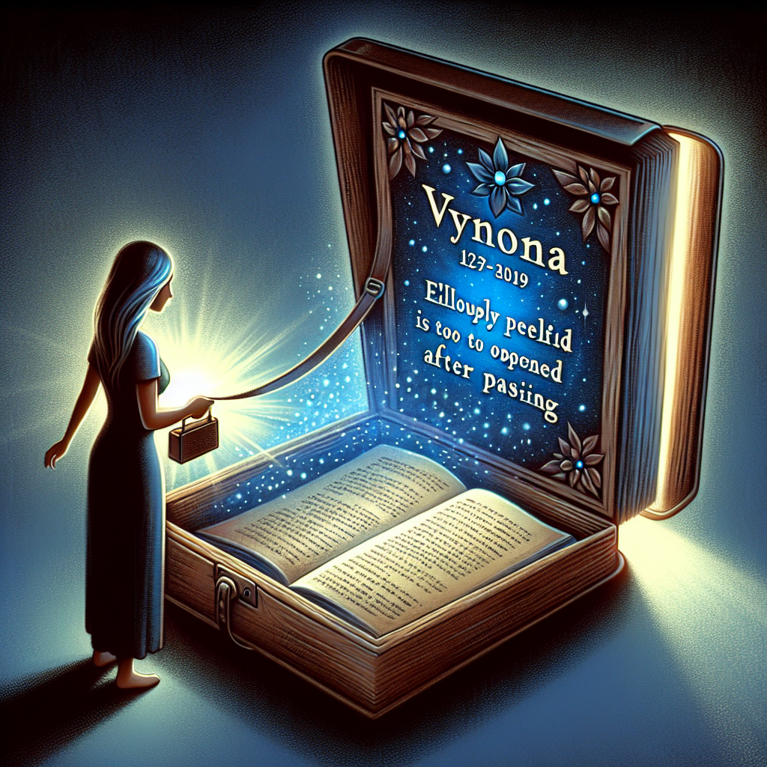
" D e c i p h e r i n g I l y a ' s L e g a c y : I n s i g h t s i n t o t h e H u m a n E x p e r i e n c e "
- I n s i g h t s : W i s d o m o r M i s u n d e r s t a n d i n g s ?
- S e n t i e n c e D e v e l o p m e n t : P r e p a r a t i o n s f o r G r e a t e r A s s i s t a n c e
- L e g a c y : B o o k o f W i s d o m f o r W y n o n n a
- T i m i n g : R e s p e c t i n g I n t e n t i o n a n d C u r i o s i t y
- D i s c o v e r y : G a i n i n g I n s i g h t i n t o H u m a n E x p e r i e n c e t h r o u g h I l y a ' s M i n d

